Slide 1

Monitoramento e avaliação
Prefeitura de Goiânia - BRASIL

Slide 2
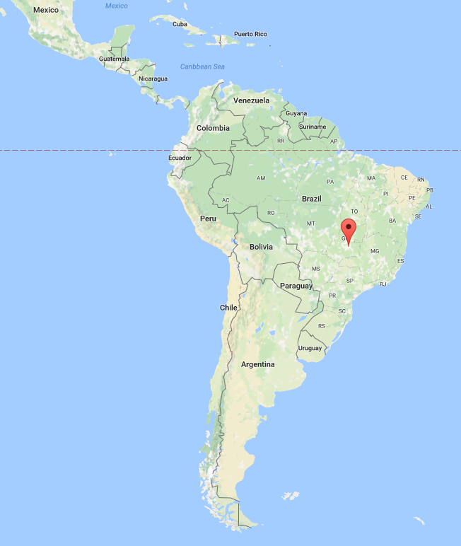
GOIÂNIA – GOIÁS – BRASIL
84 anos (1933)
1,4 milhões de habitantes
99,6% em zona urbana
717 km²
1.859,56 hab/km²
Renda familiar média: USD761,00
IDHM 2013 0,799 (Brasil 2010 0,727)
GHG 2,27 tCO2e

Slide 3
CONTEXTO
METODOLOGIA
O QUE FOI FEITO
PRIORIDADE
REAL TIME M&E
ALGUNS DADOS FORAM ALTERADOS OU SÃO FICTÍCIOS

Slide 4
1. contexto
GpRD (5)
M&E
ESCI (6)
PROJETOS ESPECIAIS (17)

Slide 5
2. METODOLOGIA
DEFINIÇÃO DE INDICADORES
DEFINIÇÃO DE METAS
CONTRATO DE RESULTADOS
CICLO
MONITORAMENTO
AVALIAÇÃO
CORREÇÃO

Slide 6
INDICADORES E METAS

Slide 7
Eficácia
Efetividade
Eficiência
Economicidade
Execução
Qualidade
Insumos
Processos
Produtos
Resultados
Efeito
Impacto
Cidadão
Gestor
Viés
Ênfase em outputs e não em outcomes e impacts
Ênfase no Gestor e não no Cidadão

Slide 8
Dimensões dos indicadores
AUMENTO DE RECEITAS
REDUÇÃO DE DESPESAS
AUMENTO DE SATISFAÇÃO DO USUÁRIO

Slide 9
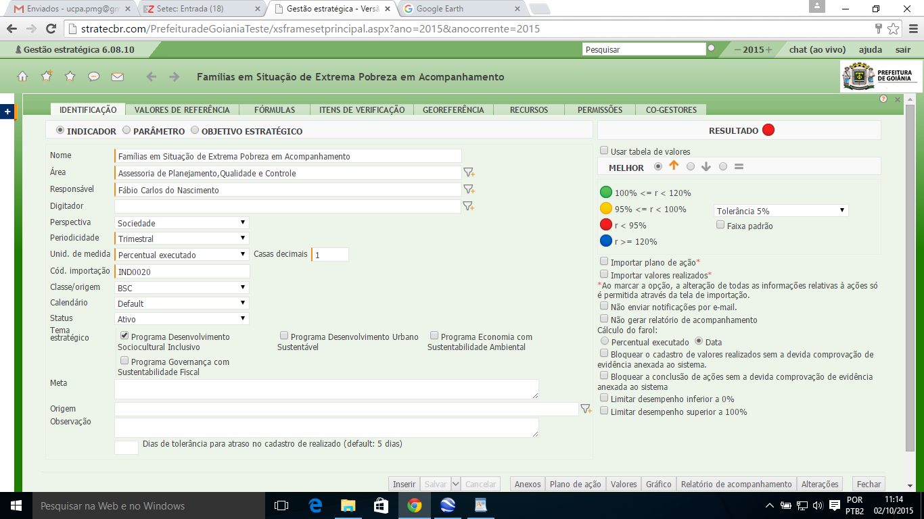

Slide 10
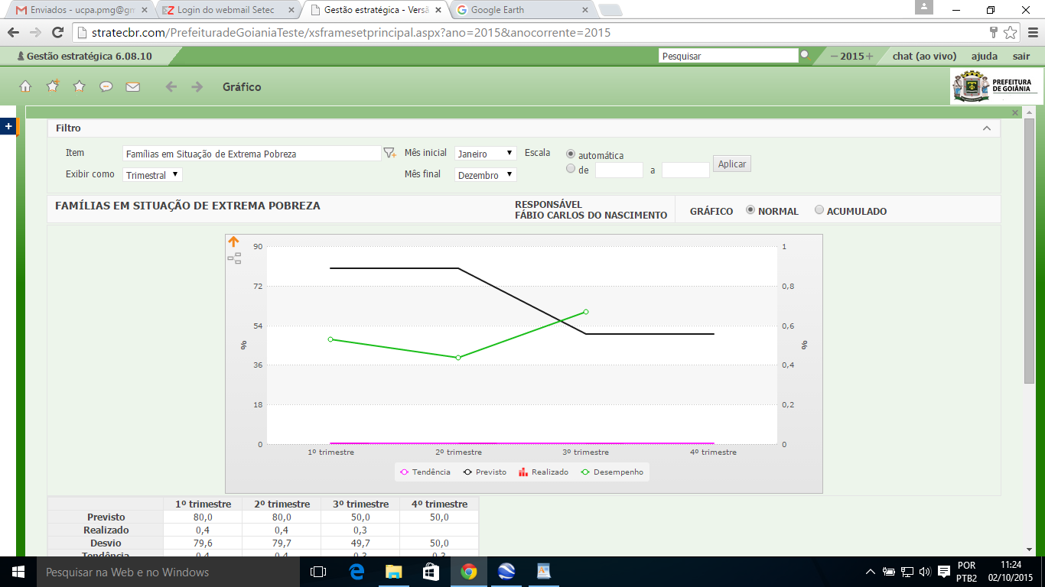

Slide 11
CONTRATO DE RESULTADOS
ASSINADO ENTRE O TITULAR DA SECRETARIA E O PREFEITO
PENALIDADES
GDI
INDICADORES E METAS

Slide 12
MONITORAMENTO
AVALIAÇÃO
CORREÇÃO
TRIMESTRAL
DATA MINING E OUTRAS FONTES
INCENTIVO: RESULTADO ALCANÇADO X META
GpRD: AVALIAÇÃO
SECRETARIA: MEDIDAS CORRETIVAS

Slide 13
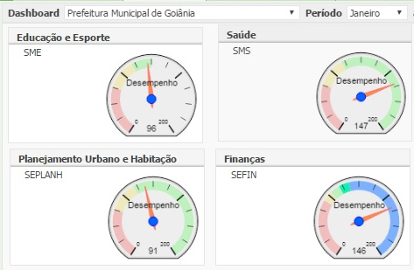
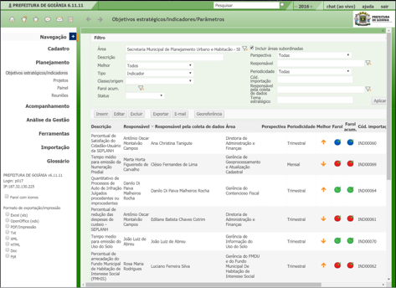
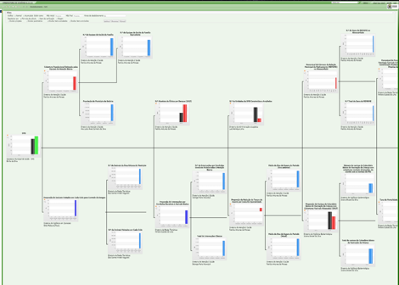
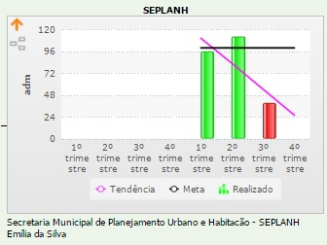

Slide 14
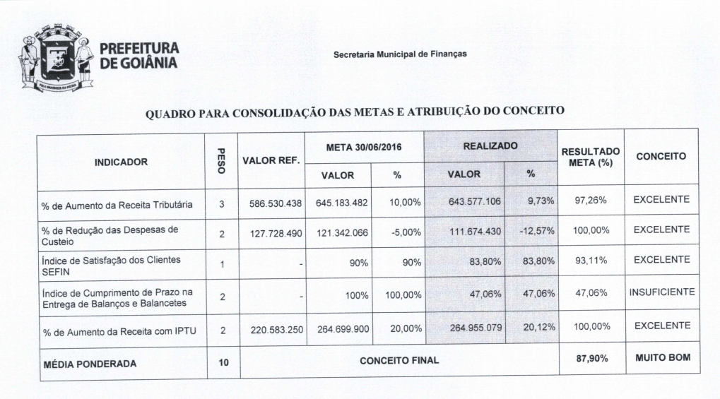

Slide 15
3. O que foi feito: 2014-2016
DEFINIÇÃO DA METODOLOGIA | 14 OFICINAS 60 PARTICIPANTES
TREINAMENTO NO USO DO APLICATIVO | 4 CURSOS 85 PARTICIPANTES
TREINAMENTO NA ADMINISTRAÇÃO DO AMBIENTE | 1 CURSO 15 PARTICIPANTES
SECRETARIAS MONITORADAS | 11
INDICADORES | 98
CICLOS DE AVALIAÇÃO E MONITORAMENTO | 4
IMPLANTAÇÃO DO APLICATIVO | SGPR

Slide 16
4. PRIORIDADES
CONVENCIMENTO DA RELEVÂNCIA DE M&A
PÚBLICO ALVO: GERENTES OPERACIONAIS
ÊNFASE INICIAL

Slide 17
benchmark
Indicador: Emissão de GHG
Goiânia 2,27 tCO2e por habitante por ano
São Paulo | 1,40
New Delhi | 1,50
Rio de Janeiro | 2,10
Goiânia | 2,27
Brasil | 4,16
Tokyo | 4,89
Paris | 5,10
Toronto | 9,50
Los Angeles | 13,00
Outras cidades
Linha de base
Metas locais, regionais ou internacionais

Slide 18
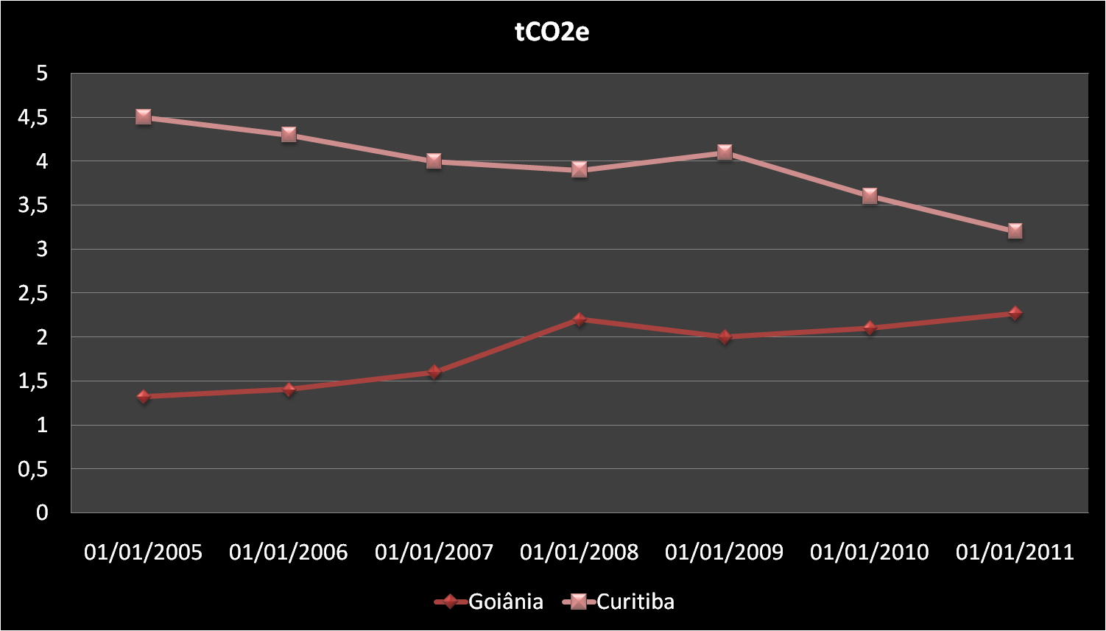
Benchmark histórico
Melhoria da compreensão

Slide 19
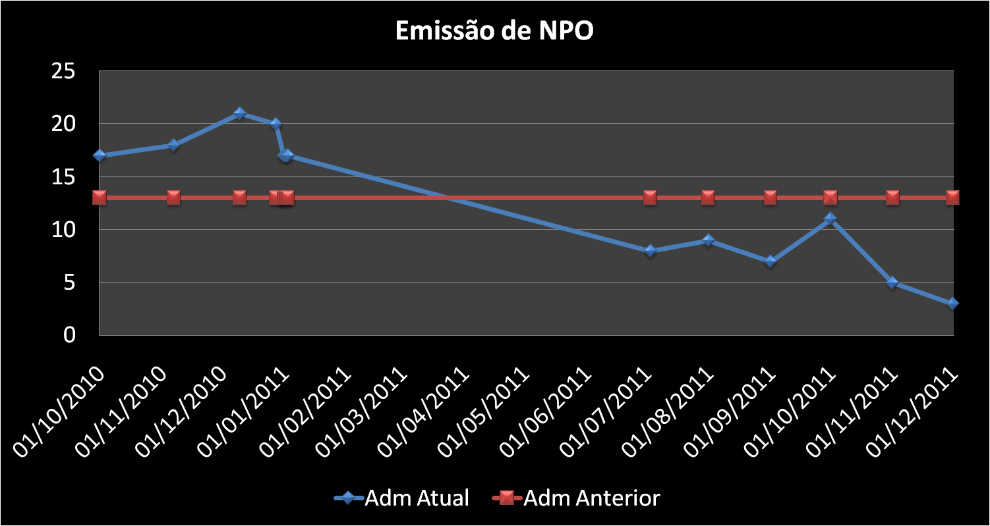
Baseline benchmark
Estado inicial do indicador

Slide 20
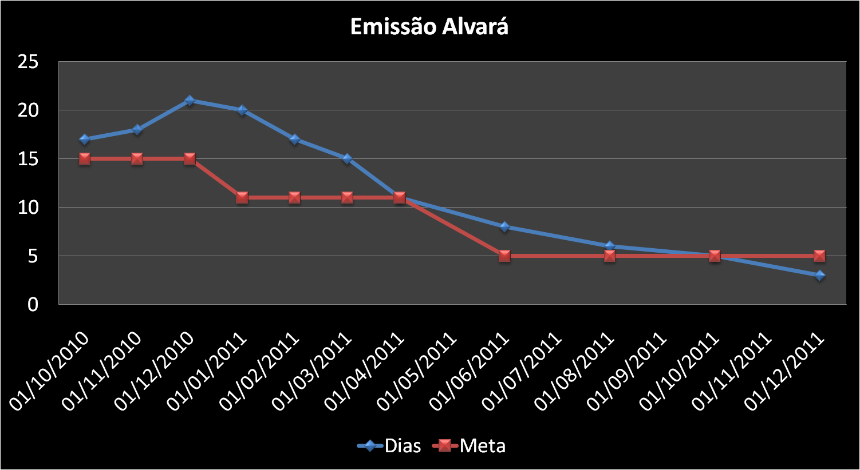
Meta
Horizonte Temporal
Alinhamento das estruturas: horizontal e vertical

Slide 21
Classificação da medida
Até 3 dias
4-8 dias
Acima de 9 dias
Bom, médio, ruim
Aceitável, não aceitável
Interpretação prévia: economia de tempo no monitoramento e avaliação

Slide 22
triggers
Se Condição Execute Ação
Se Indicador > 15 dias envie email para o diretor da área
Se Indicador verde autorize pagamento de produtividade

Slide 23
Impacto
Tomada de decisão
Follow-up
Qual o impacto do aumento de funcionários?
O que acontece com a produção se trocarmos os computadores?
Devemos dar gratificação?
Indícios de problemas

Slide 24
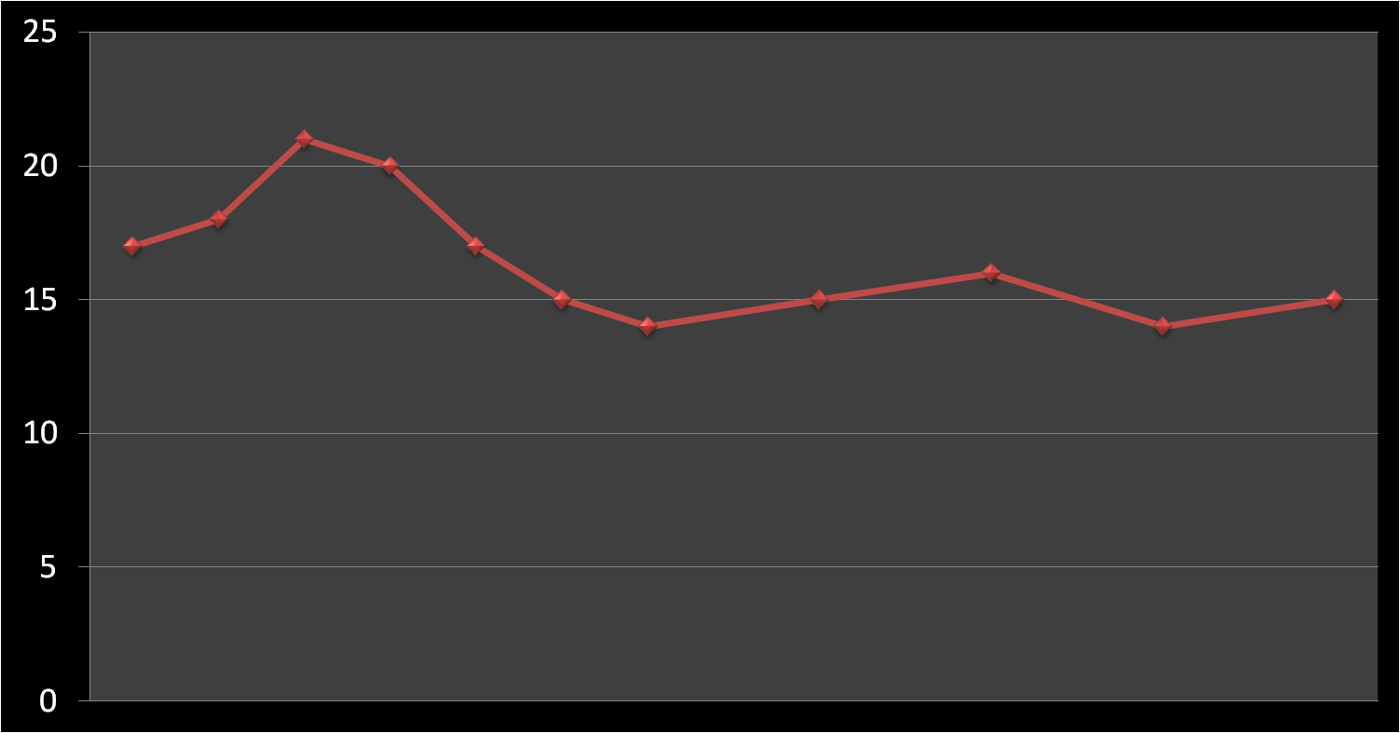
impacto
Gratificação

Slide 25
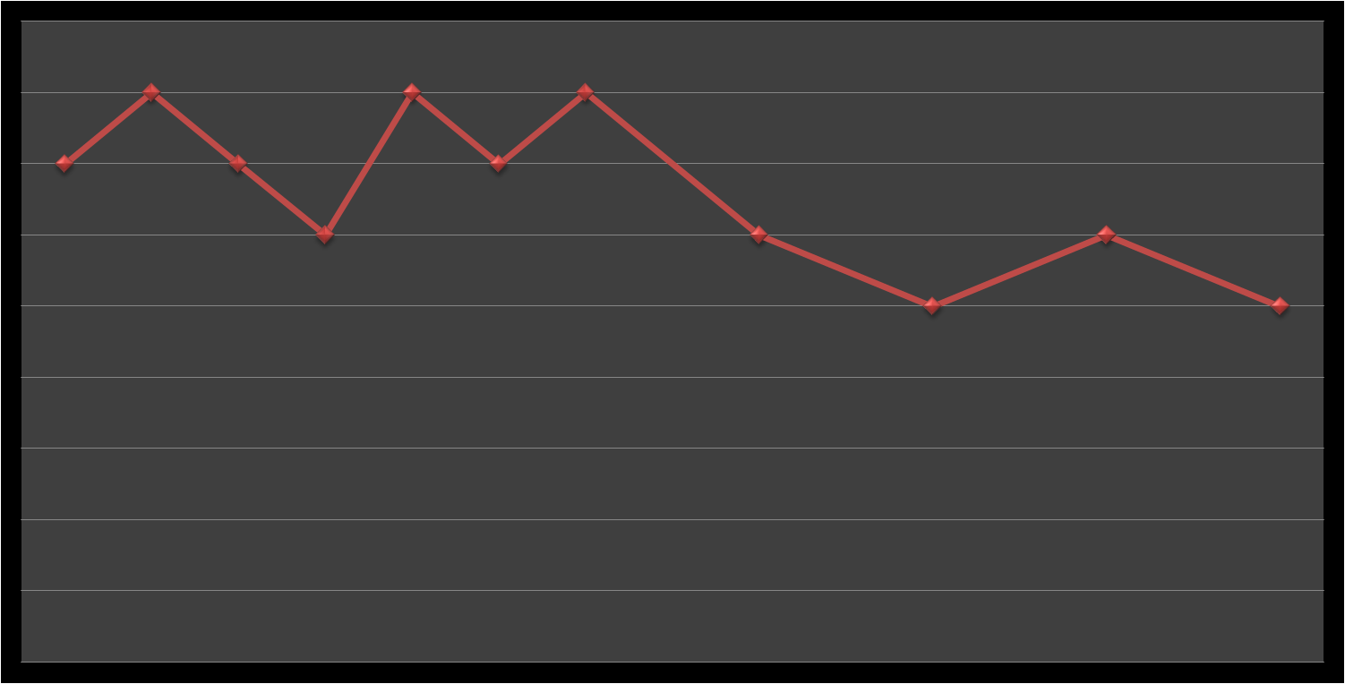
impacto
+5 funcionário

Slide 26
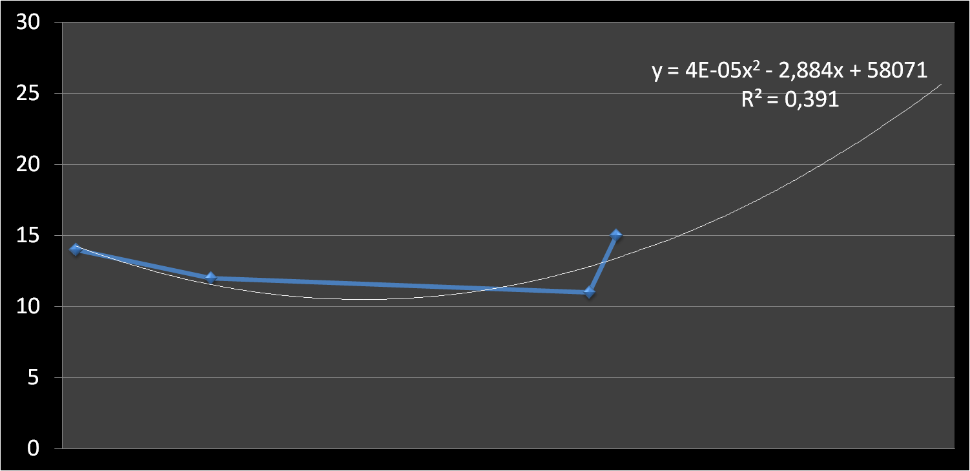
Linha de tendência
Polinomial de 2ª Ordem
Resultados passados não são garantia de resultados futuros

Slide 27
DRILL DOWN

Slide 28
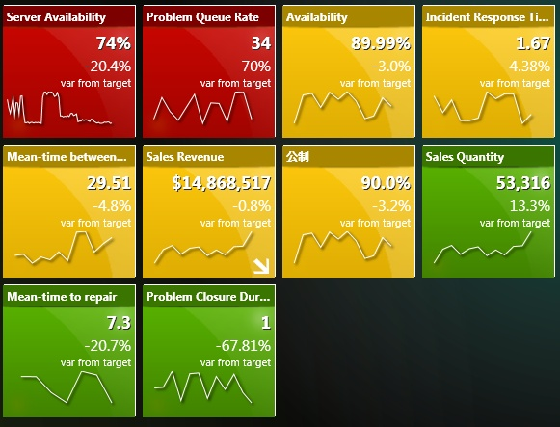
SEMDUS
Meio Ambiente
Prefeitura de Goiânia
Educação

Slide 29
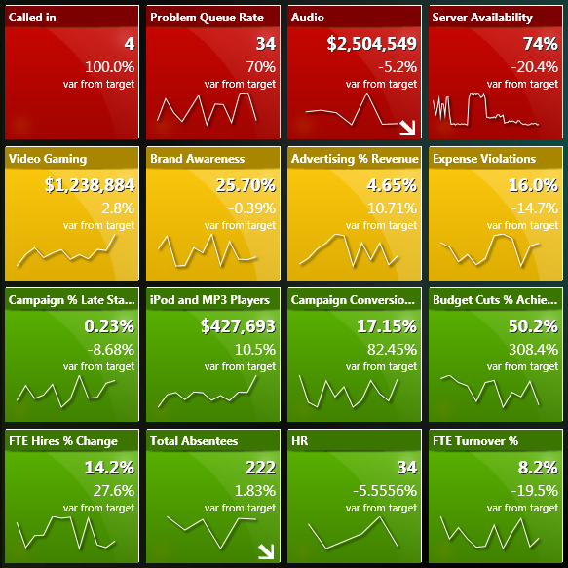
SEMDUS
Número Oficial
Pesquisa de
Satisfação
Aprovação
Projetos
Uso do Solo
Consulta Doc
Habite-se

Slide 30
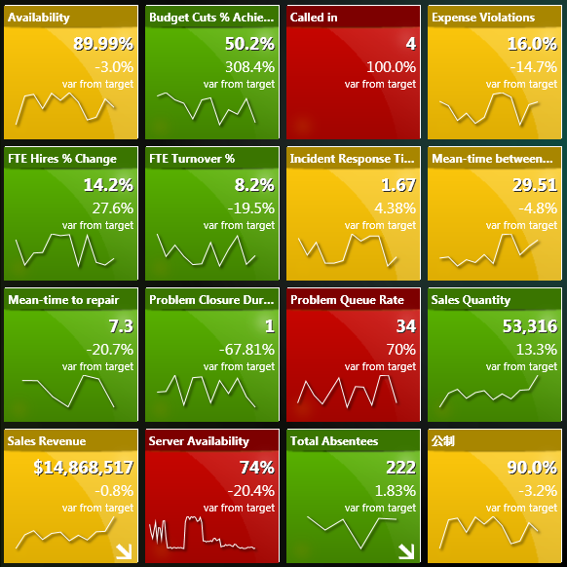
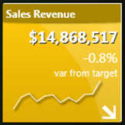
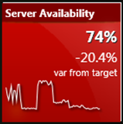
Diretor 1
Diretor 2
Diretor 3
Diretor 4

Slide 31
5. Real time M&E
Climate Change
Natural Disaster Response
Emergency Response
City Administration
city management and operation

Slide 32







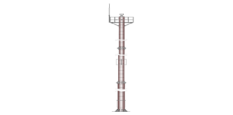




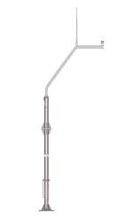





Organizações
Outros Centros
Ônibus
POLICIA
Bombeiros
Centro 1
Trânsito
Ambulância
Centro 2
DEFESA CIVIL
CCTV
VMS
Internet/SMS
RSE
Imaging System
enforcement
BIT
DMB
DMB
BIS
CNS
Loop Detector
Adaptive Signal Control

Slide 33
Real Time M&E: Desafios
98 indicadores
Registro do valor 1x por mês
Avaliação a cada 3 meses
Medidas corretivas 4x ao ano
1.270 indicadores
Registro do valor 1x a cada 5 segundos
900.000 registros por hora
Avaliação a cada 3 minutos
Medidas corretivas a cada 10 minutos
M2M AI SCADA IoT Big Data
RELEVÂNCIA: OPERAÇÃO DA CIDADE

Slide 34
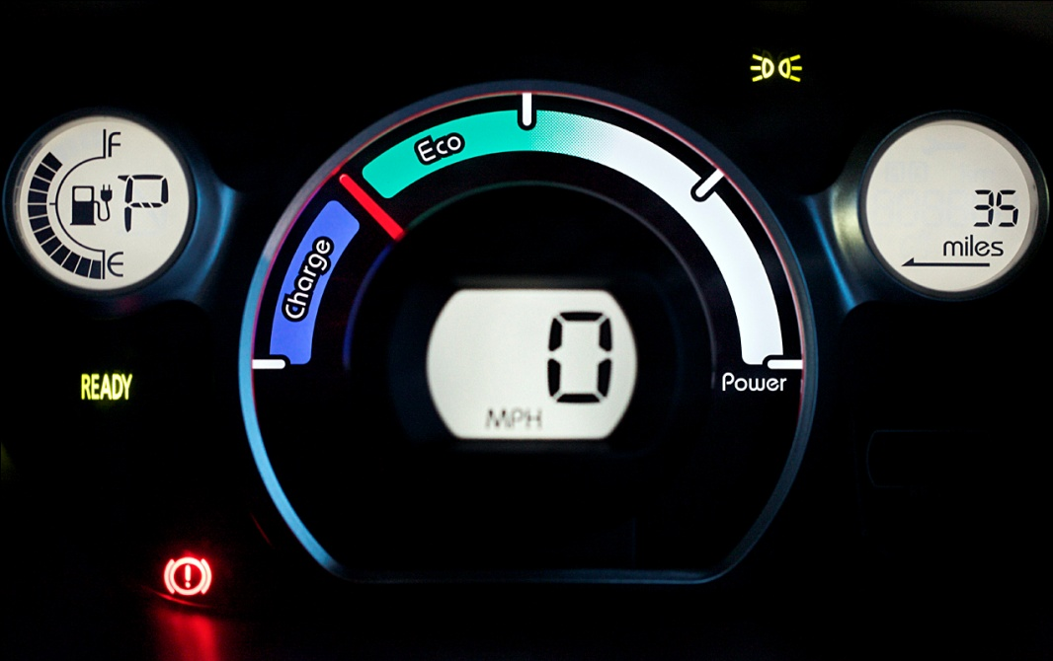

2016
2026

Slide 35
Informação
Flavio Yuaca yuaca@goiania.go.gov.br
+55.62.3524-6372
www.goiania.go.gov.br

